Slide 1
Défilement manuel

Slide 2
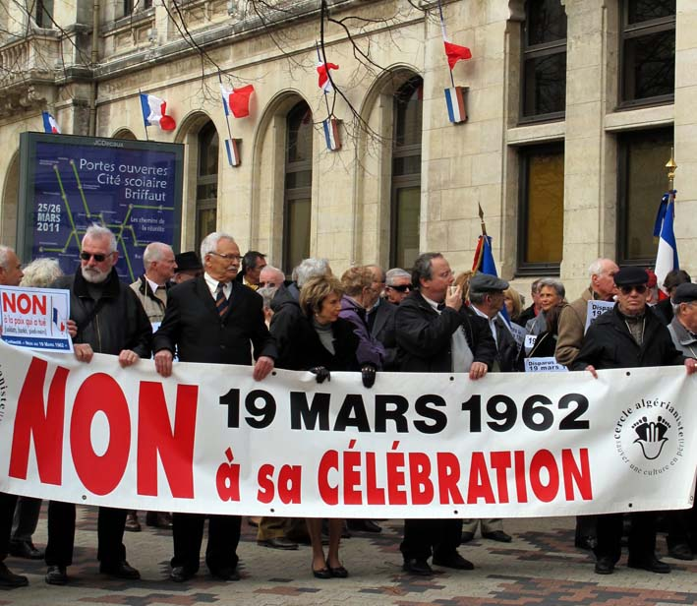
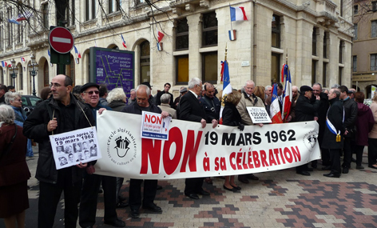
Valence – 19 mars 2011
Rassemblement devant la Mairie de Valence
Près de 150 personnes se sont rassemblées devant la Mairie de Valence, à l’appel du Cercle algérianiste de Drôme-Ardèche, pour manifester contre la célébration du 19 mars 1962.
De nombreux présidents d’associations de Pieds-Noirs, de Harkis et d’Anciens Combattants ainsi que des élus étaient présents (Cercle algérianiste, Harkis de Valence, CAPFA, ANFANOMA, FNR, Souvenir du 26 mars, RNFAA, Rhin & Danube, FNAME Drôme et Ardèche, APDA, CNC, Troupes de Marine, Amicale des Anciens Combattants et Victimes de Guerre du Roubion, le Conseiller régional Joël CHEVAL,…).
Les algérianistes étaient représentés par les présidents des Cercles d’Avignon, de Lyon, de Grenoble et de Valence ainsi que par de nombreux adhérents.

Slide 3
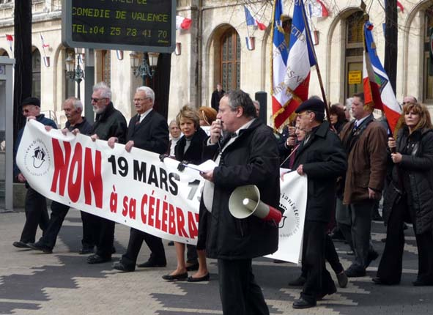
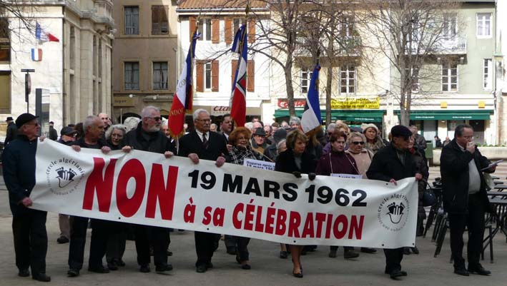
Valence – 19 mars 2011
Après avoir remercié les adhérents et sympathisants ayant fait le déplacement jusqu’à Valence, le président du Cercle algérianiste a expliqué aux Valentinois présents dans les rues piétonnes, les raisons de notre manifestation.
A cette occasion de nombreux tracts ont été distribués afin d’informer la population sur la signification de la date du 19 mars 1962.
Une lettre ouverte a été déposée à l’attention du Maire de Valence, qui « occupé », ne pouvait recevoir une délégation.
Cette lettre a marqué le début de la campagne « Tous unis pour une seule cérémonie le 5 décembre » en mémoire des victimes civiles et militaires en AFN, que le Cercle de Valence compte mener auprès des municipalités de Drôme-Ardèche.
Départ du cortège

Slide 4
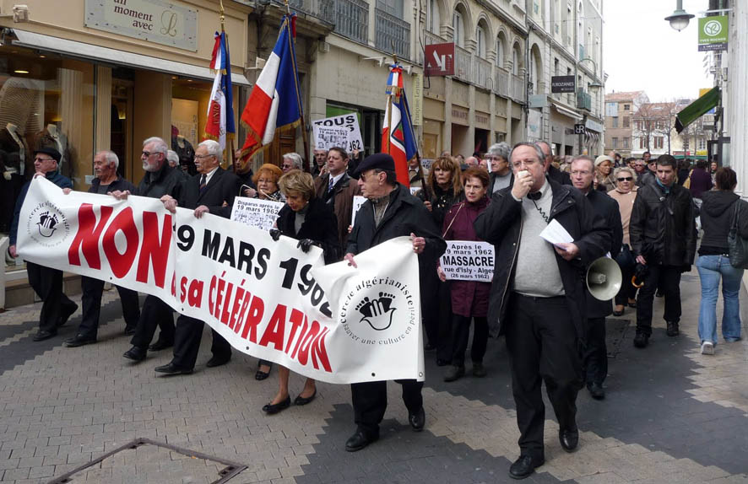
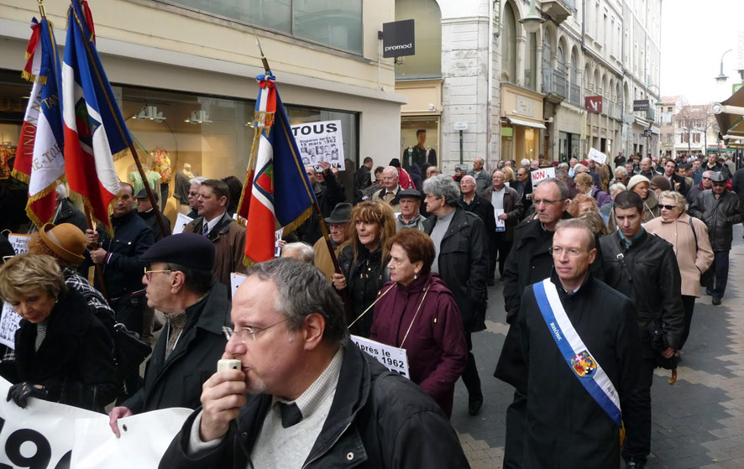
Valence – 19 mars 2011
19 mars 62,
Pas de cérémonie,… pour cette date HONNIE !
Pas de cérémonie,… pour cette date VOMIE !
Défilé dans les rues piétonnes de Valence.
19 mars 62,
Non…Non…Non,
à sa célébration !

Slide 5
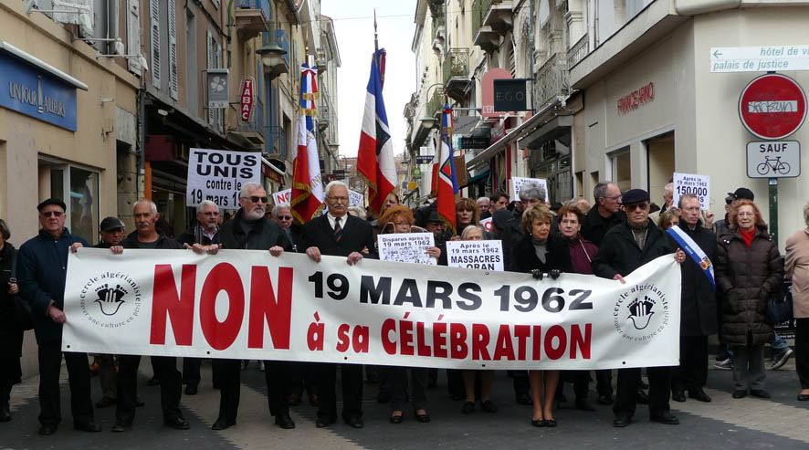
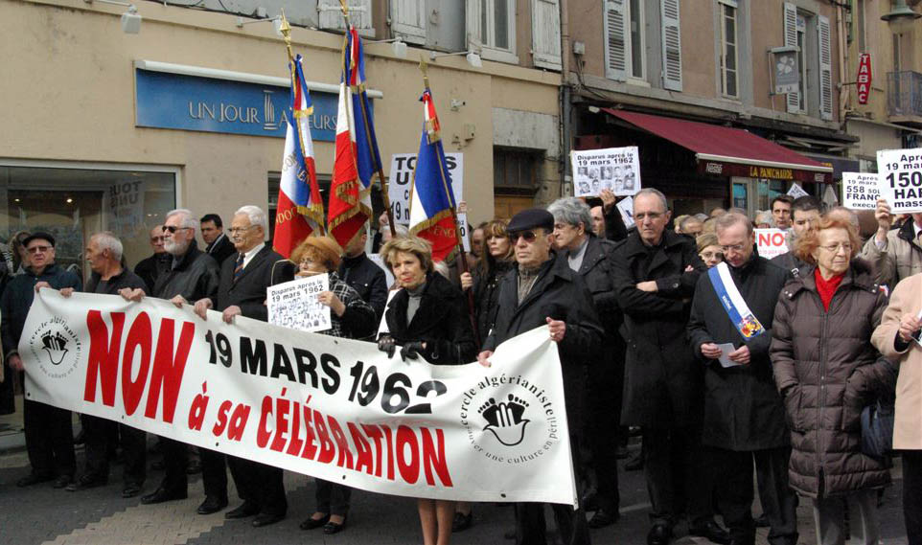
Valence – 19 mars 2011
1er arrêt : Lecture des noms d’une partie des enfants enlevés entre avril et juillet 1962.
ALPHONSO Carmen enceinte 6 mois, ALPHONSO 11 ans, ALPHONSO 7 ans, ALPHONSO 5 ans, BOU Jean-Paul, 17 ans, CHASTEAU Alain 16 ans, CHASTEAU Denise 9 ans, COUTURIER Henri 19 ans, COUTURIER Paul 14 ans, FRANCO Jean-Paul 5 ans, FRANCO Lucien 4 ans, FRANCO Christine 2 ans, HERNANDEZ Robert 9 mois, MARUCCHI Louise enceinte 8 mois, MARUCCHI Edmond 2 ans, MONER Henri 17 ans, RICARD Marie-Claude 14 ans, RICARD Alain 14 ans, RICARD Edith ? Ans, MESMACQUER 17 ans, TALLENCE Jean-Paul 10 ans, TALLENCE Jean-Paul 9 ans, TALLENCE Robert 5 ans, TORREZ Henri 17 ans, TRAMINOT Guy 16 ans, VILDEIL Corinne 6 mois,…
ALONZO Michel 17 ans, ASSOUN Guy 16 ans, BOURAIE Michel 13 ans, CLAUDET 1 ans, COURT Alain 17 ans, COURT Armand 17 ans, CALSANTO 20 mois, DIAZE 12 ans, FALCONE Daniel 17 ans, FRANCESCHI Jean-André 3 ans, GOLDBERGS Dzimtra 17 ans, HESTROFER Joël 4 ans, HOUART Alain 11 ans, JUEN Marcel 17 ans, JUEN Marie-José 14 ans, JUEN Jean-Claude 14 ans, JUEN Alain 7 ans, JUEN Philippe 6 ans, LEFEVRE (2 enfants) ? Ans, LEIBER Roland-Francis 15 ans, MANUGUERA François 14 ans, MAZELLA Claude 16 ans, MERROUCHE Edgard 17 ans, MONTIEL Albert 15 ans, OLLEN Christine 11 ans, ORCEL Jean-Claude 17 ans, OARION Norbert 15 ans, ORFILA Bernard 14 ans, PIROLLO Bernadette 13 ans, ROPERO Georges 10 ans, ROPERO Gérard 6 ans, SANCHEZ 18 mois, TRAFFEN Gaston 17 ans, VAQUER (2 enfants) ? Ans, YVORA Bernard 17 ans,…

Slide 6
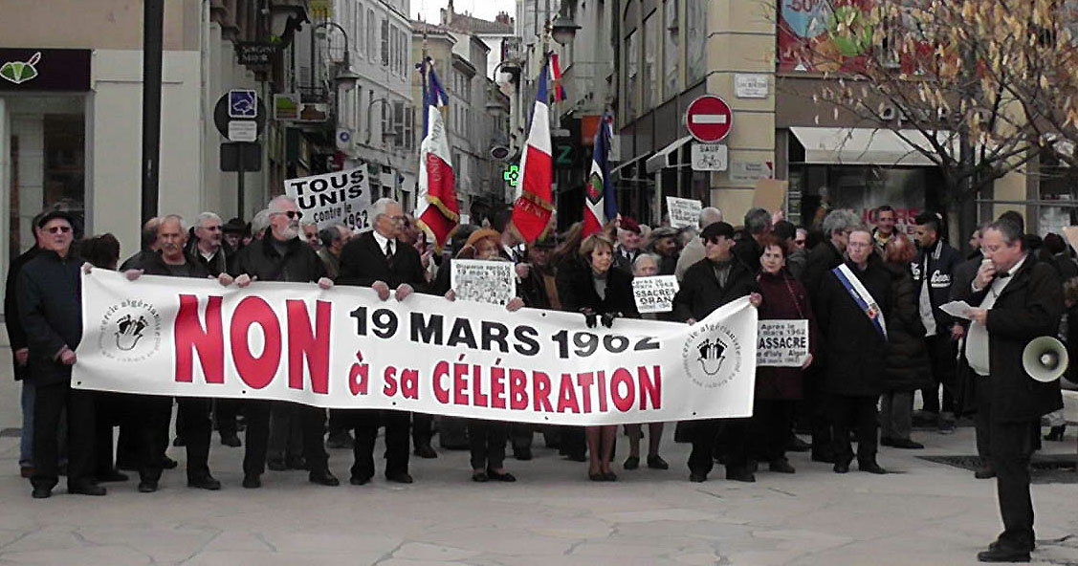
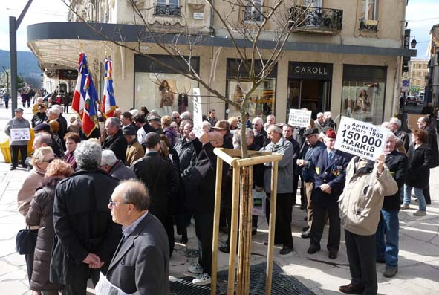
Valence – 19 mars 2011
2ème arrêt : Lecture des noms d’une partie des soldats français enlevés et disparus après le 19 mars 1962.
ALVADO Jean-Paul, BAGOU Armand, BARBIER Guy, BARJOU André, BLANCHARD Raymmond, BOURDON, BOURGEOIS Gilbert, BRETAUDEAU Georges, BRETON Oscar, BRILLOUET Jean-Pierre, CASSIS Maurice, CHARBON Michel, CHOMBEAU Michel, CORBIER Guy, COSTA Henry, COUSIN Georges, DELABRUYERE Jacques, DEL’ISOLA Vincent, DESCHELE Louis, DESCHER Henry, DESIR Yves, DESSOLA Jean-Pierre, DESVERGNE Jean-Pierre, DUBOCAGE Gilbert, …
DUCRET René, DUPUIS Alfred, DURAND Claude, DUTRUEL Maurice, DUVAL Marcel, FAUQUE Fernand, GAGNIERE Francis, GARDIN Jean-Claude, GAUTHIER Raymond, GINESTA Daniel, GOUIN Pierre, GRANAT Tedeux, GUICHENE Pierre, GUILLEM Alfred, GUILLEMOT Henry, HESTROFFER Marceau, INVEISINI Roger, JACQUET Michel, LANTRES Jean-Pierre, LAPIERRE Jean, LE GALL Henry, LEFEVRE Jacques, LE MERRE François, LEMICHEL Raymond, LETIENT Adolphe, LLOPIS Michel, MARQUES Jean-Claude, MASSART René, MAUPAS Philippe, MOLLAT DU JOURDAIN F., MOLLEINS Charles, MOREAU Albert, MOURIN Joël, NERY Claude, NOUGE Jacques, PARASCANDELLO André, PASQUIER Gérard, PINI Louis, POIRIER Rémi, PROVOST Jean-Claude, RAMIREZ Joseph, ROLLAND Pierre, SANCHEZ François, SOLER François, SOULE François, SPENGLER,
SUIRE Georges, SZERMENT Georges, TIREAU, TORRES Claude,
TOUCHARD William, TOULIS Jean, VERNOU Pierre, VISSERON Jean

Slide 7
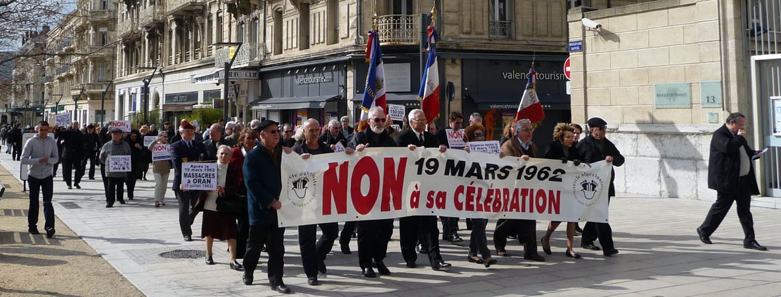
Valence – 19 mars 2011
Sur les boulevards de Valence.
19 mars 62,
Abandon, Trahison, Capitulation
Harkis, Pied-noirs, MASSACRES !
Ni rue, ni place du 19 mars !
19 mars 62,
Abandon, Trahison, Capitulation
Soldats, Français, ASSASSINES !
19 mars 62,
Pas de célébration pour cette TRAHISON !

Slide 8
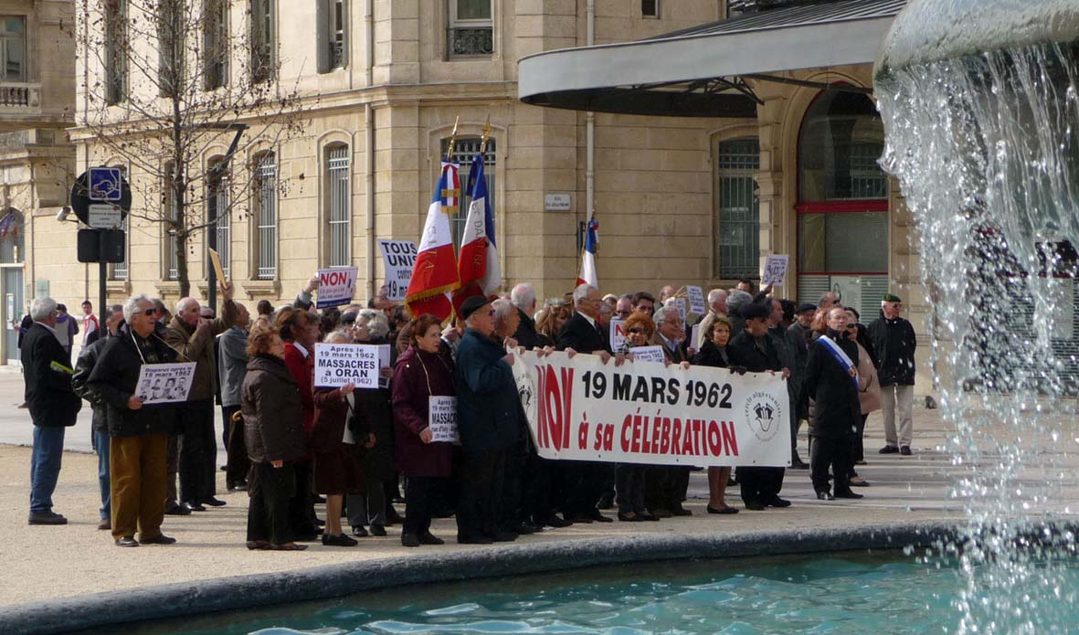
Valence – 19 mars 2011
3ème arrêt : rappel des drames survenus après le 19 mars 1962
Recrudescence des ENLEVEMENTS
ALGER, Tuerie du 26 mars 1962 rue d’Isly !
EXODE La valise ou le cercueil
Abandon et Massacre des HARKIS!
ORAN Massacre du 5 juillet !

Slide 9
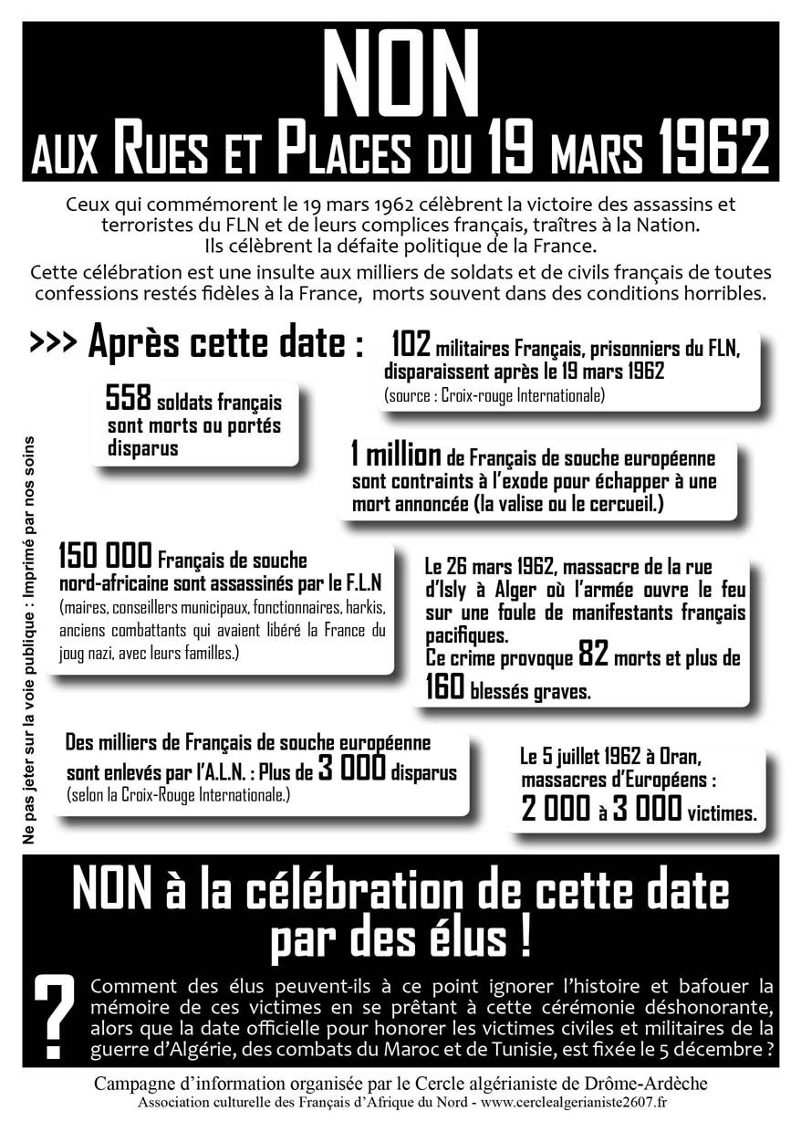
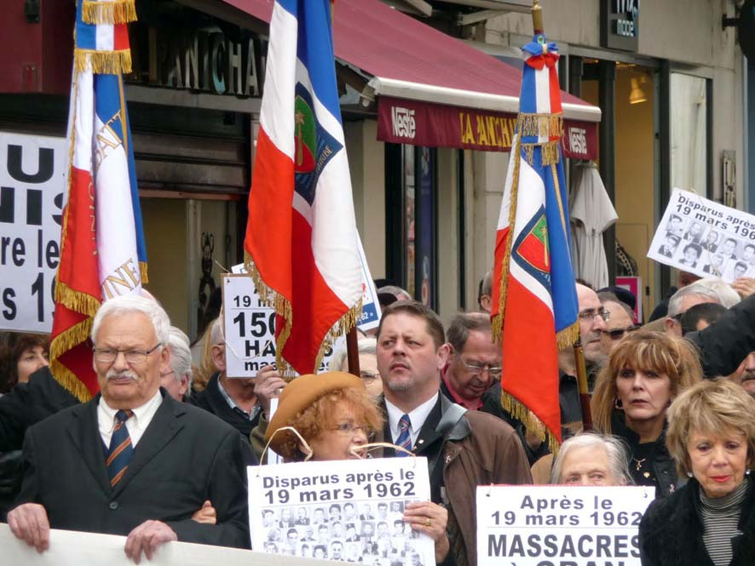
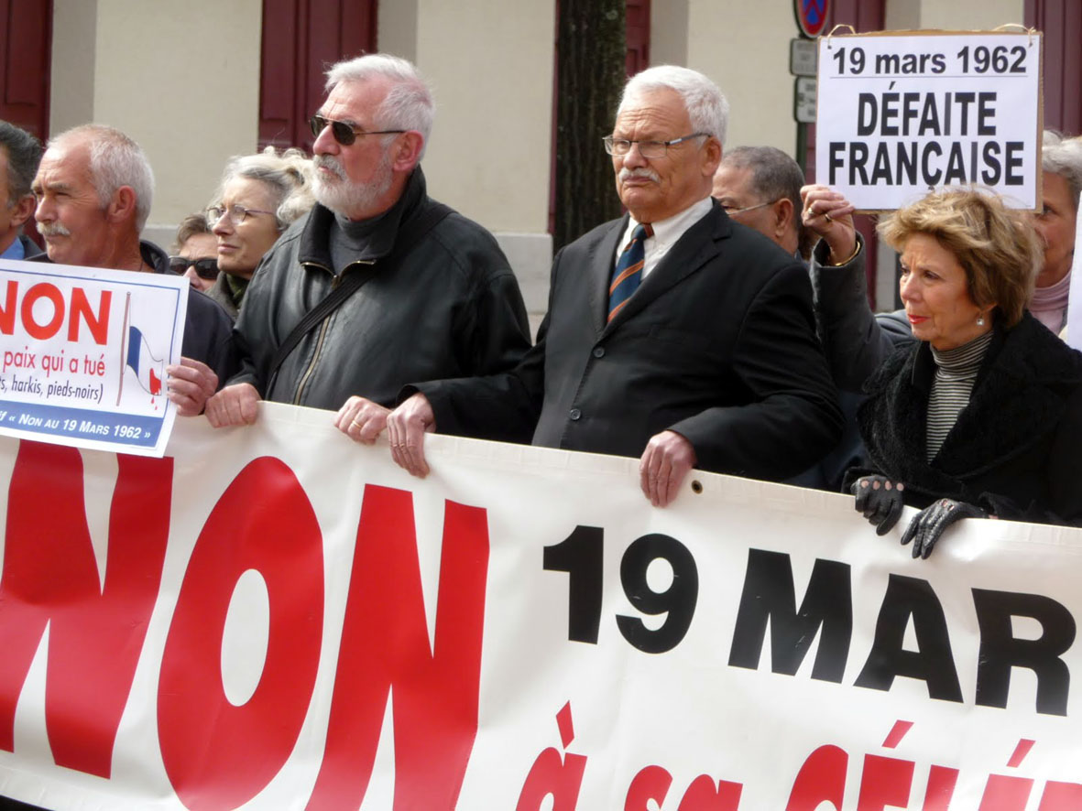
Valence – 19 mars 2011

Slide 10
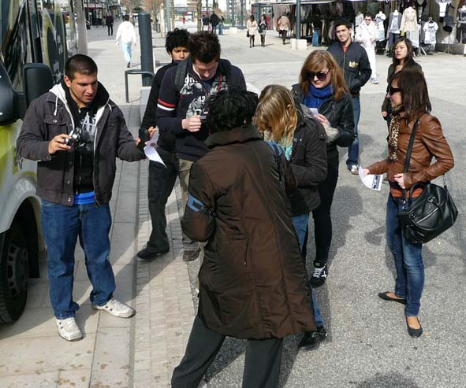
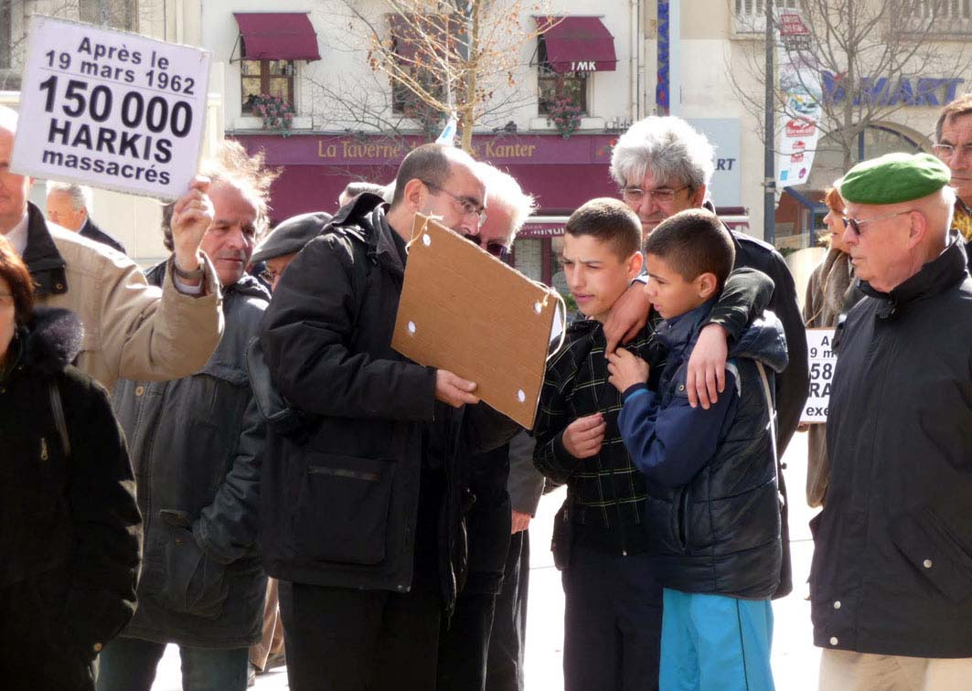
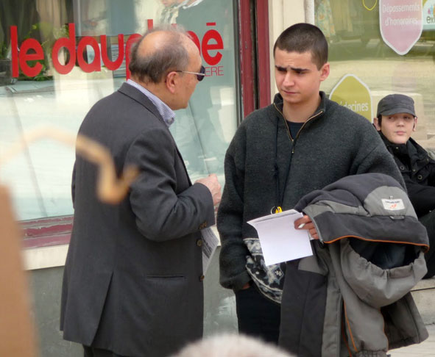
Valence – 19 mars 2011
Information auprès de la jeunesse, sur la signification de la date du 19 mars 1962.

Slide 11
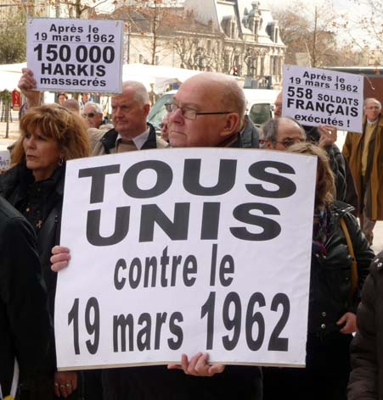
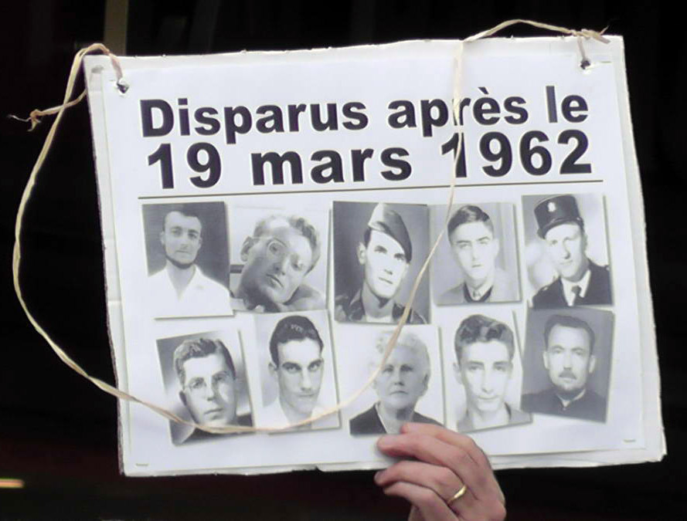
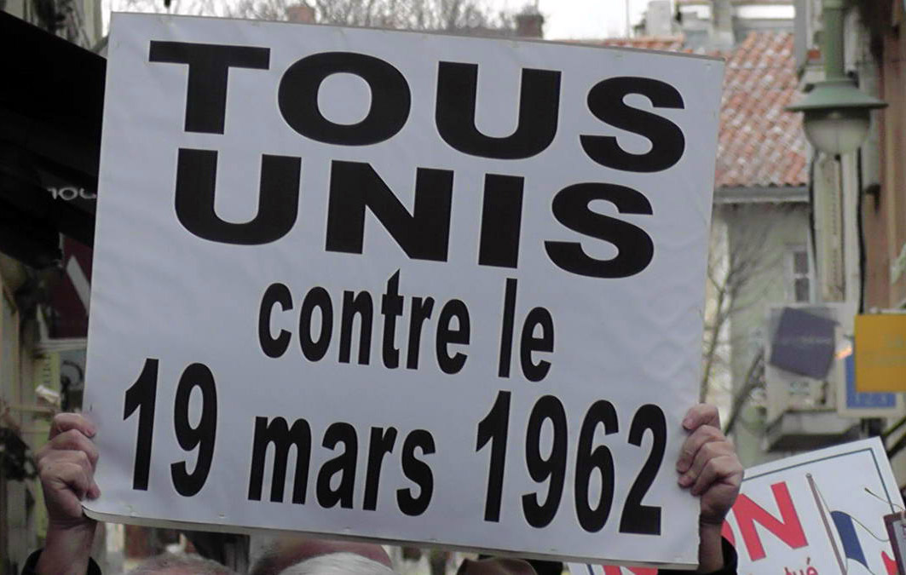
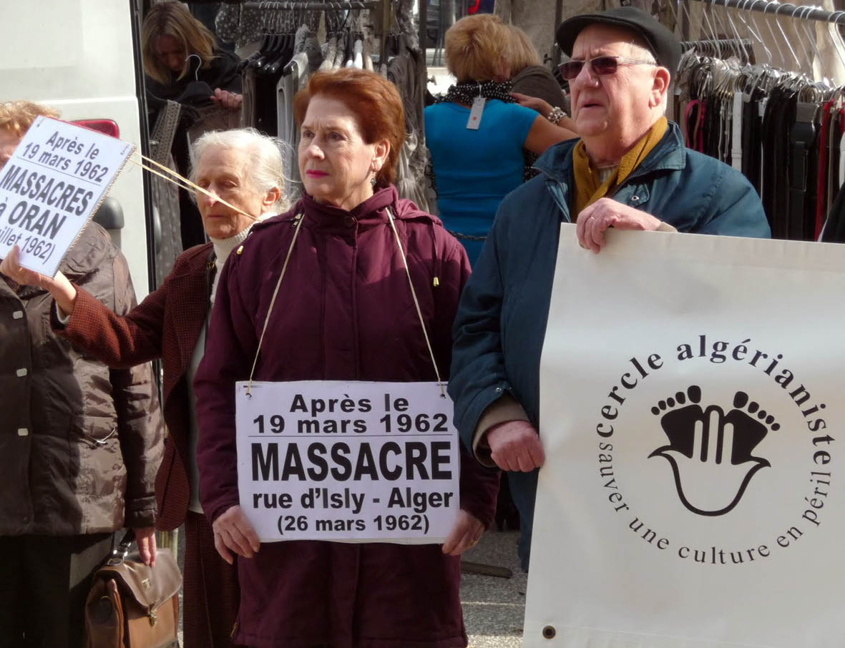
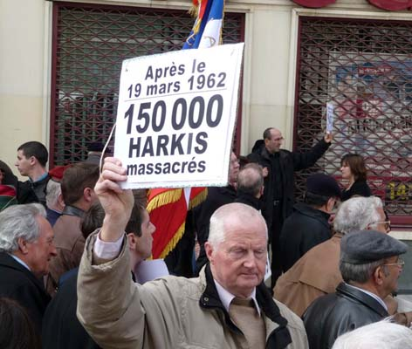
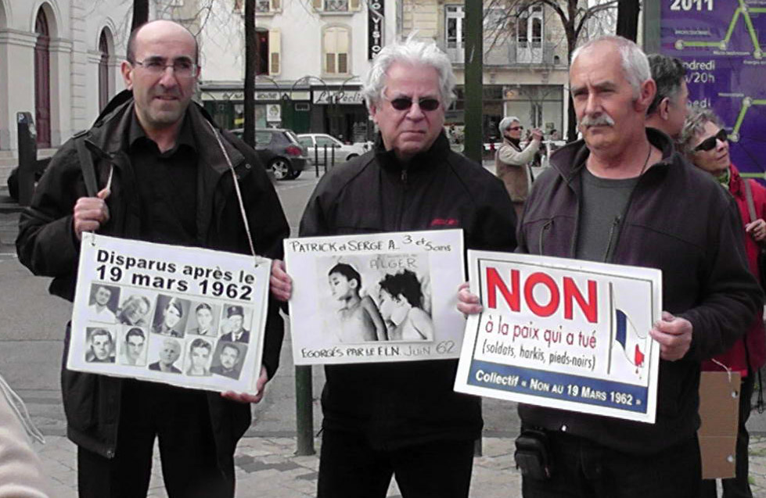
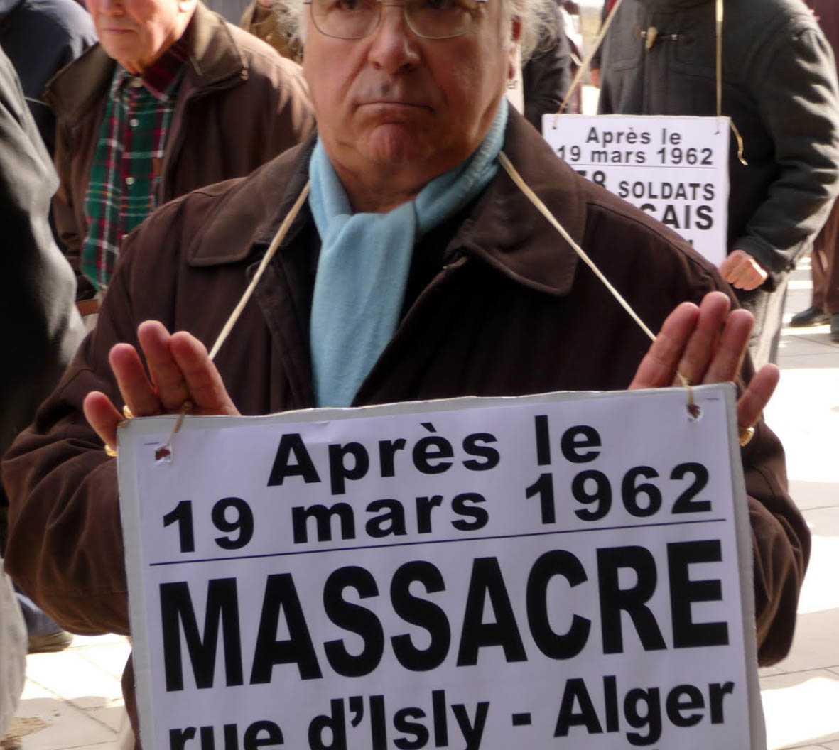
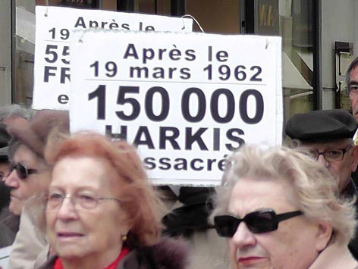
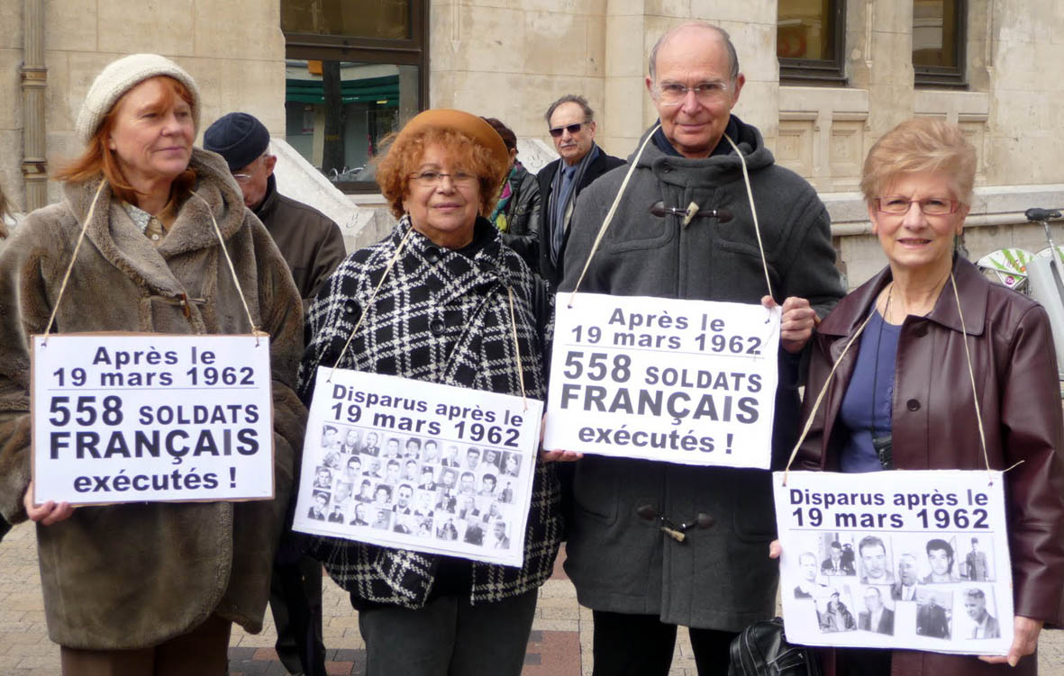
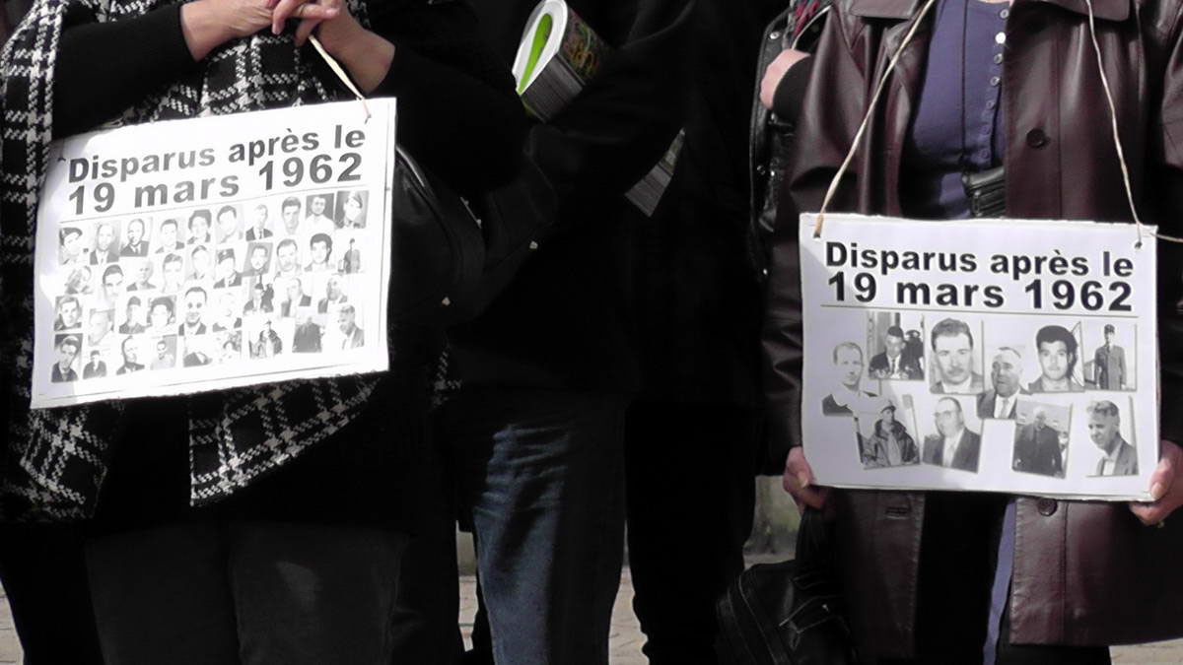
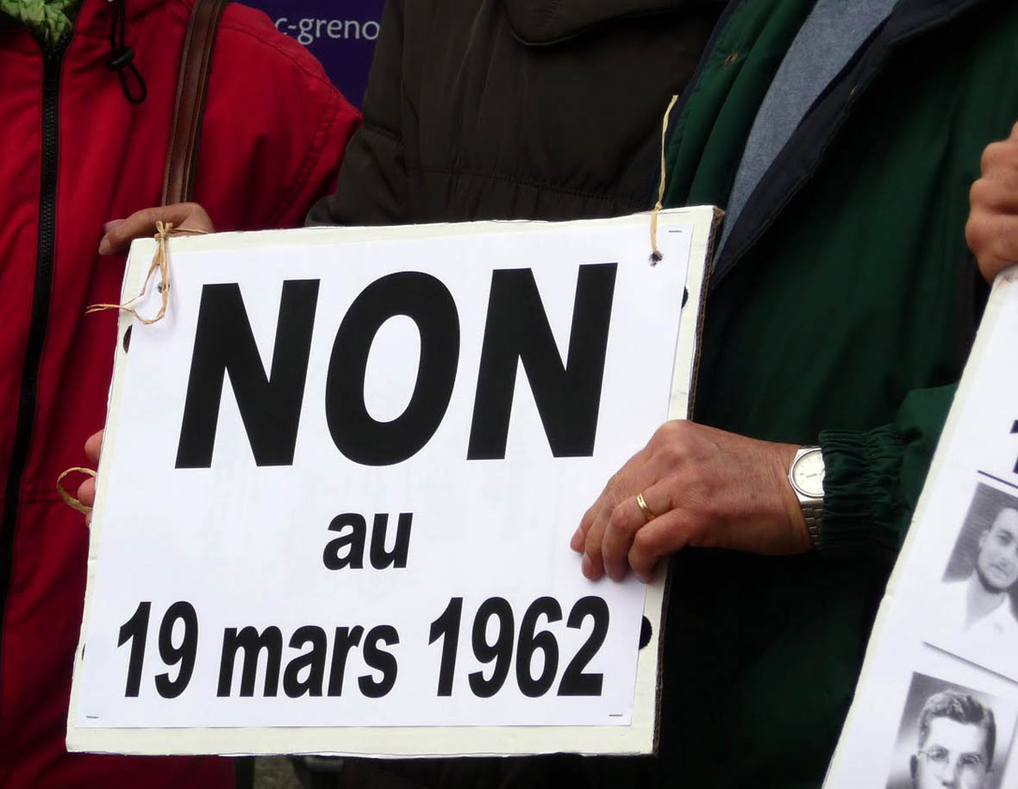
Valence – 19 mars 2011

Slide 12
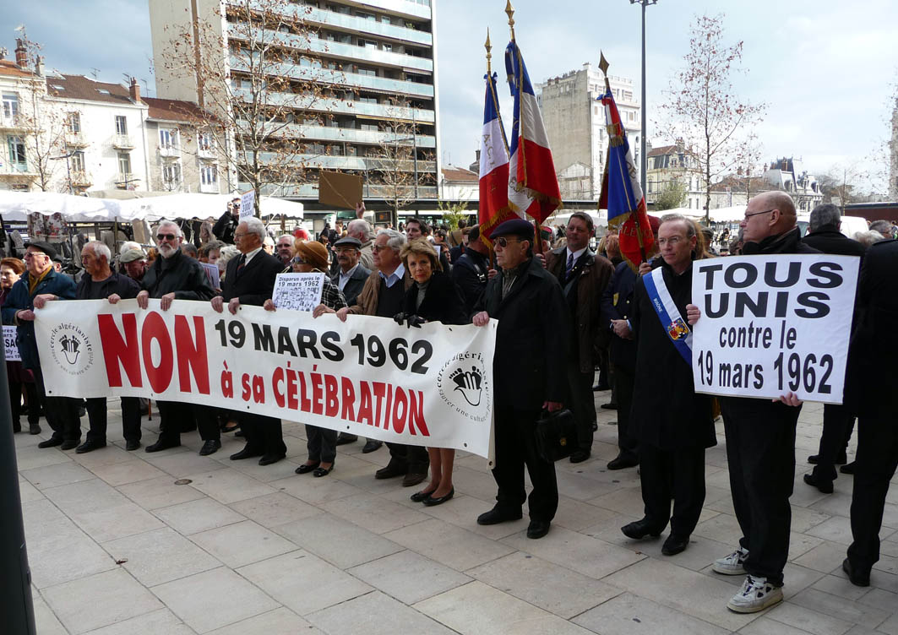
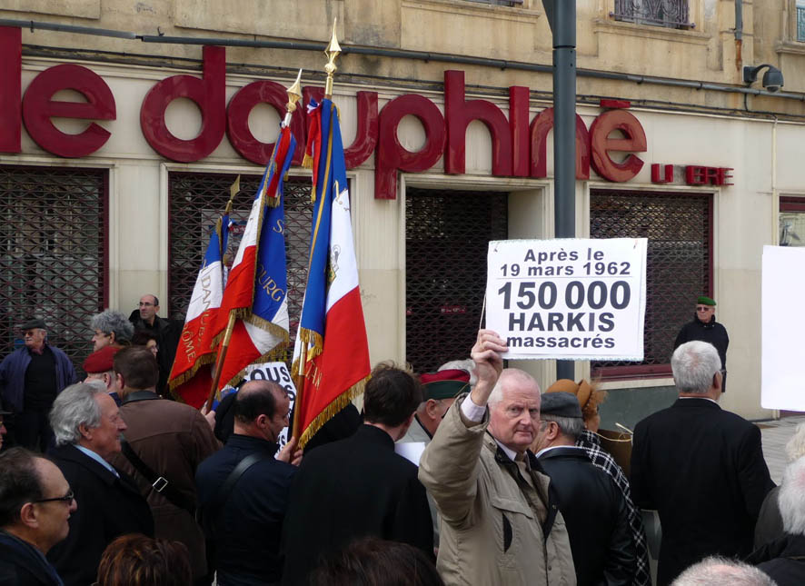
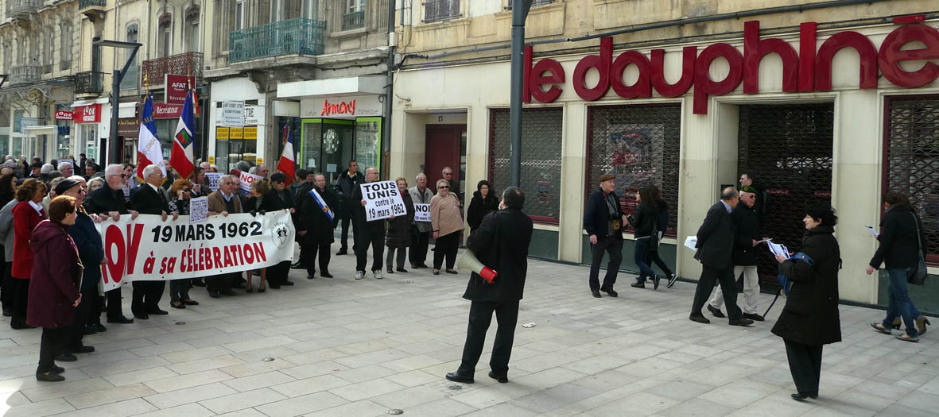
Valence – 19 mars 2011
Dissolution de la manifestation devant les locaux du Dauphiné Libéré, avec remise d’un dossier de presse à la journaliste ayant couvert notre action.

Slide 13
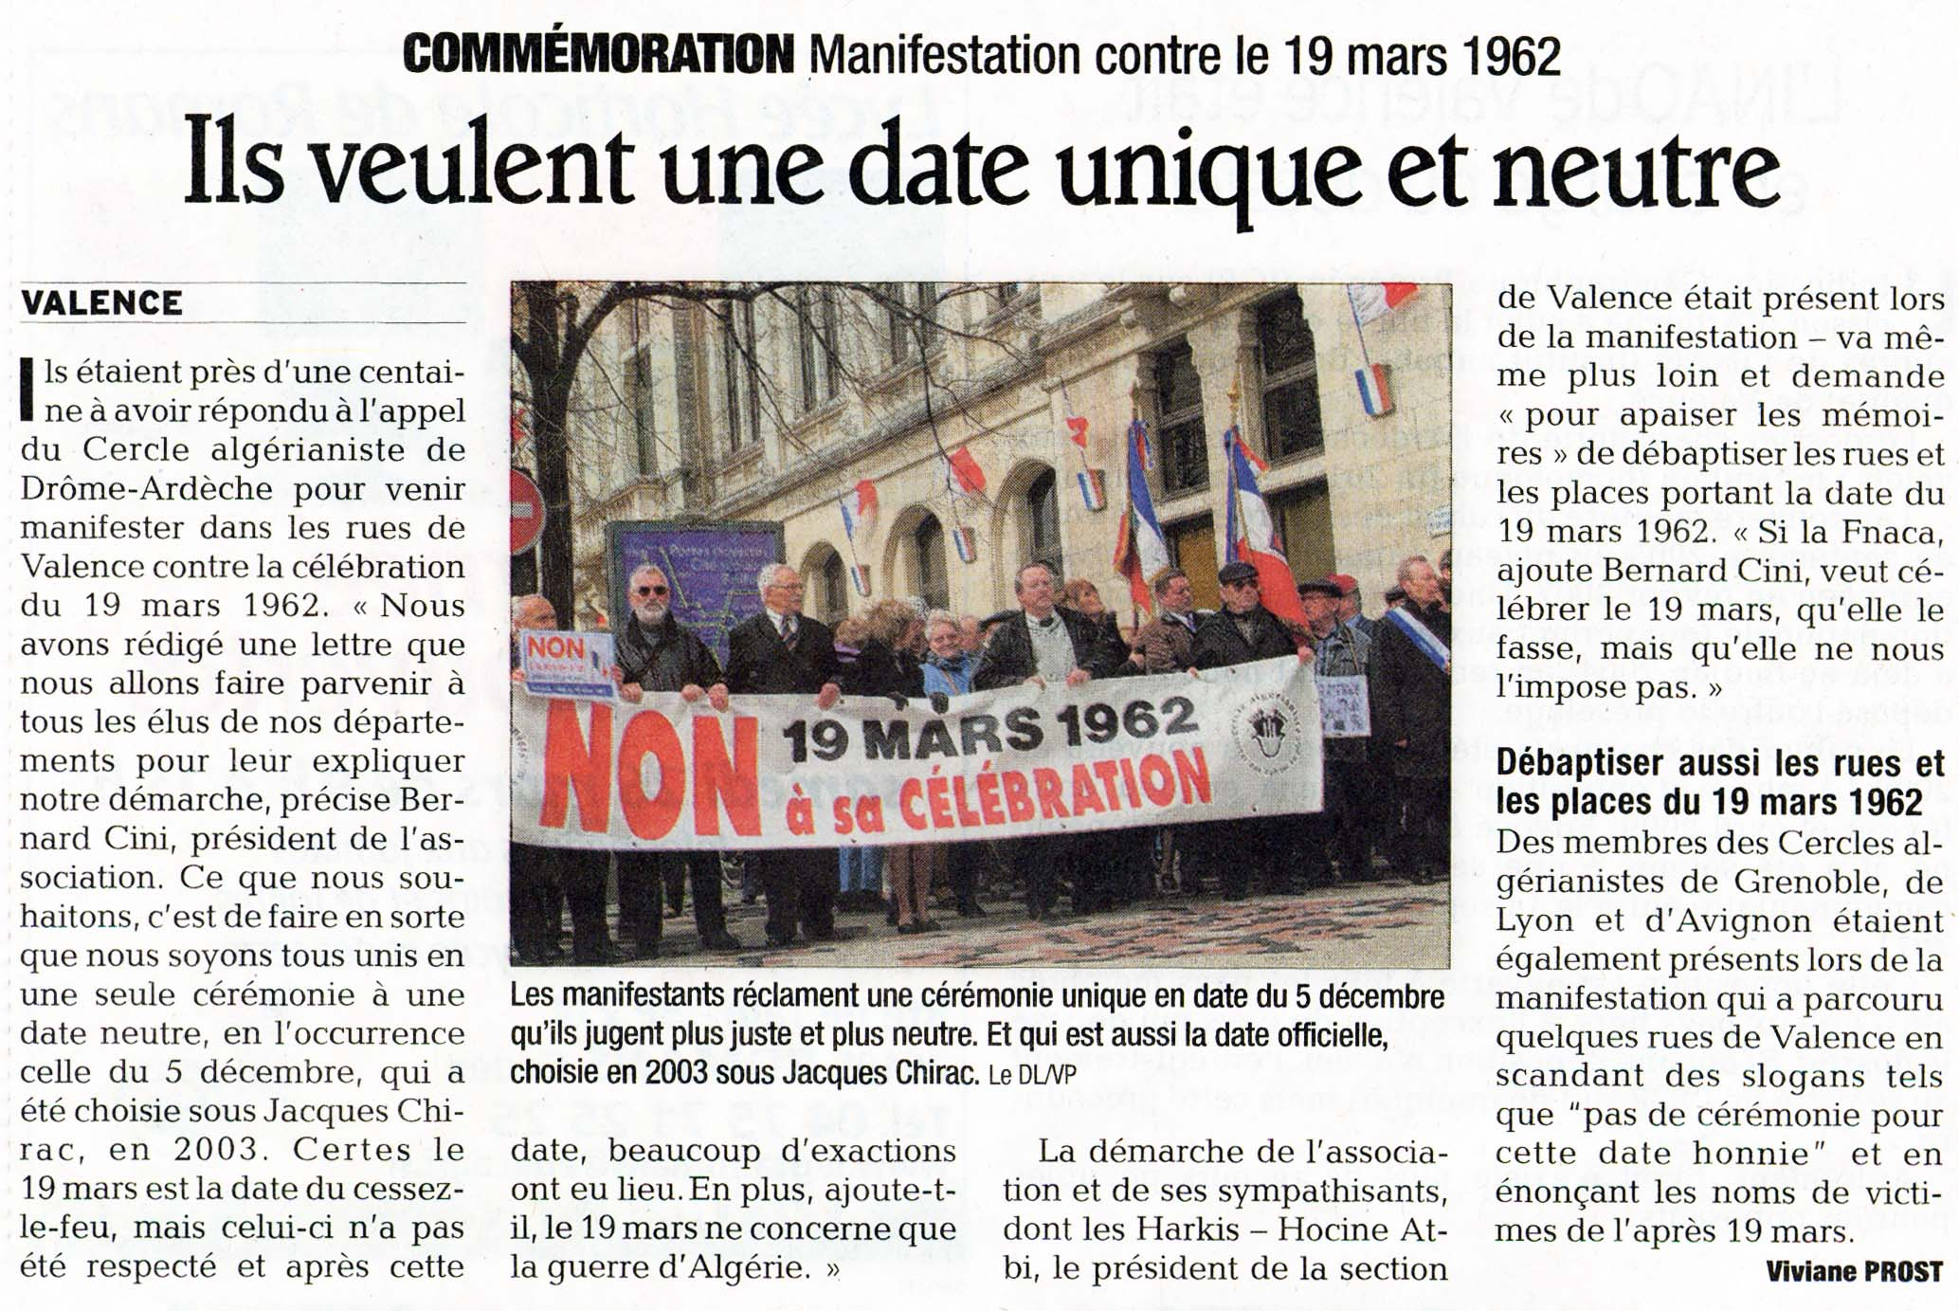
Valence – 19 mars 2011
Dauphiné Libéré du 20 mars 2011 – Page régionale

Slide 14
Fin
Réalisation : Bernard CINI
Crédit photos : Viviane PROST (Le Dauphiné Libéré), Serge BERNARD, Eric SAFRAS, René LAUGIER, Roland ALBERT

